Slide 1
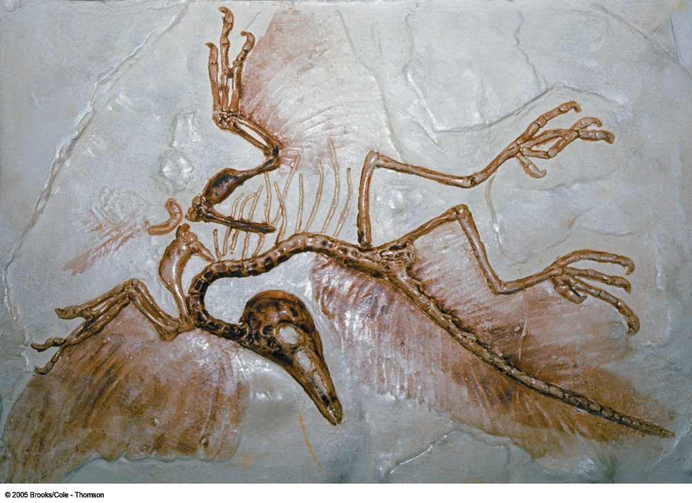
Historia geológica y extinciones
Notes:
El fósil de una de las primeras aves, conocida como archaeopteryx, muestra rasgos reptilianos. El Archaeopterix vivió a finales del Jurásico, hace unos 150 millones de años. Este espécimen se encontró cerca de Workerszell, Alemania.

Slide 2
FÓSIL
El rastro de un organismo enterrado de forma natural y posteriormente conservado de forma permanente.

Slide 3
Fosilización
Piezas blandas originales (raras)
Piezas duras originales (sin alterar)
Piezas duras originales (modificadas)
  carbonización
  Petrificación
  Reemplazo o mineralización

Slide 4
Tafonomía
-El estudio de la historia post mortem de un organismo.

Slide 5
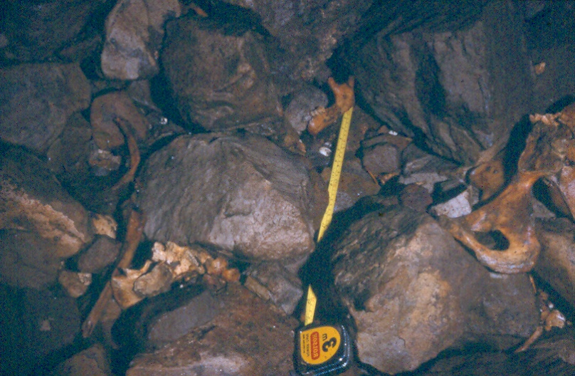

Slide 6
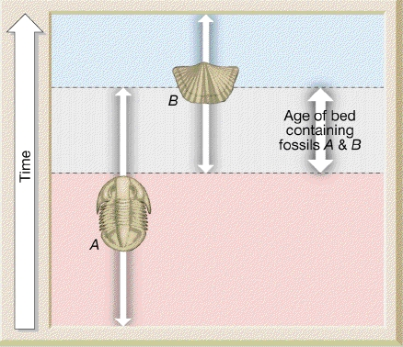
Ilustración del principio de sucesión faunística

Slide 7
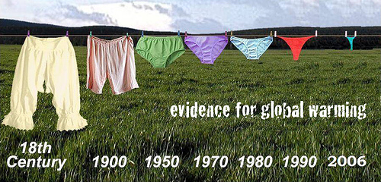
Indicadores climáticos

Slide 8
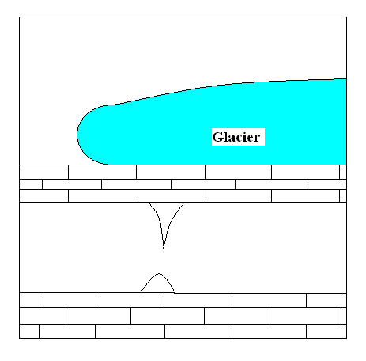
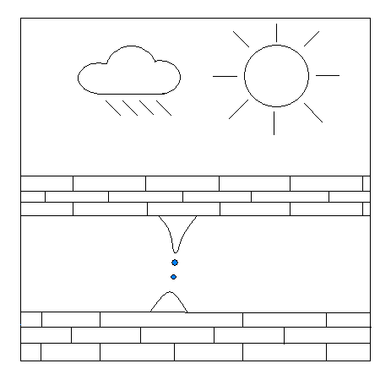
El crecimiento de los espeleotemas como indicador climático:
Glacial
Interglacial

Slide 9
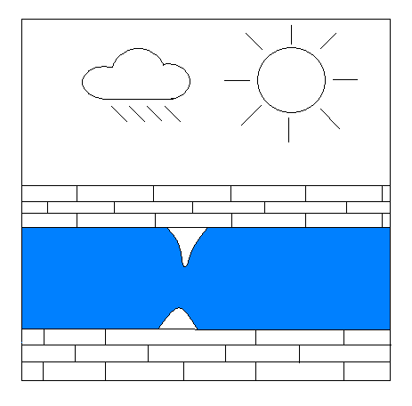
El crecimiento de los espelotemas como indicador climático:
Glacial
Interglacial

Slide 10
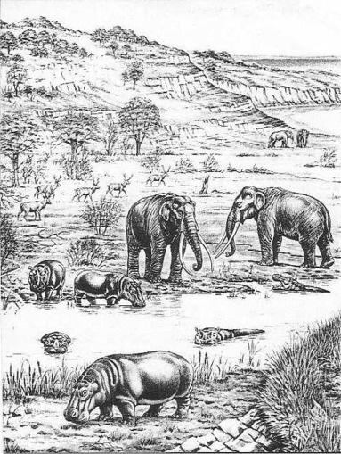
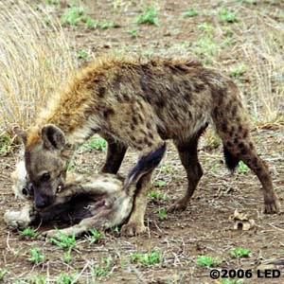
El Ipswichiano - hace 125.000 años en Leeds

Slide 11
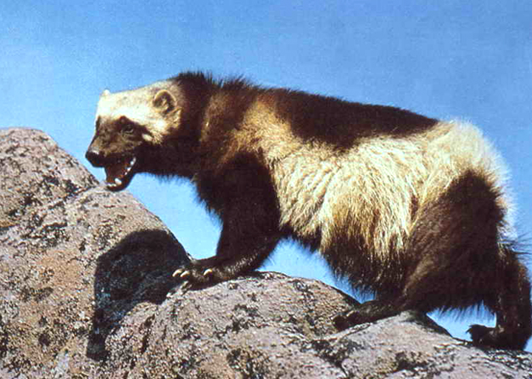

Hace 86.000 años en Leeds

Slide 12
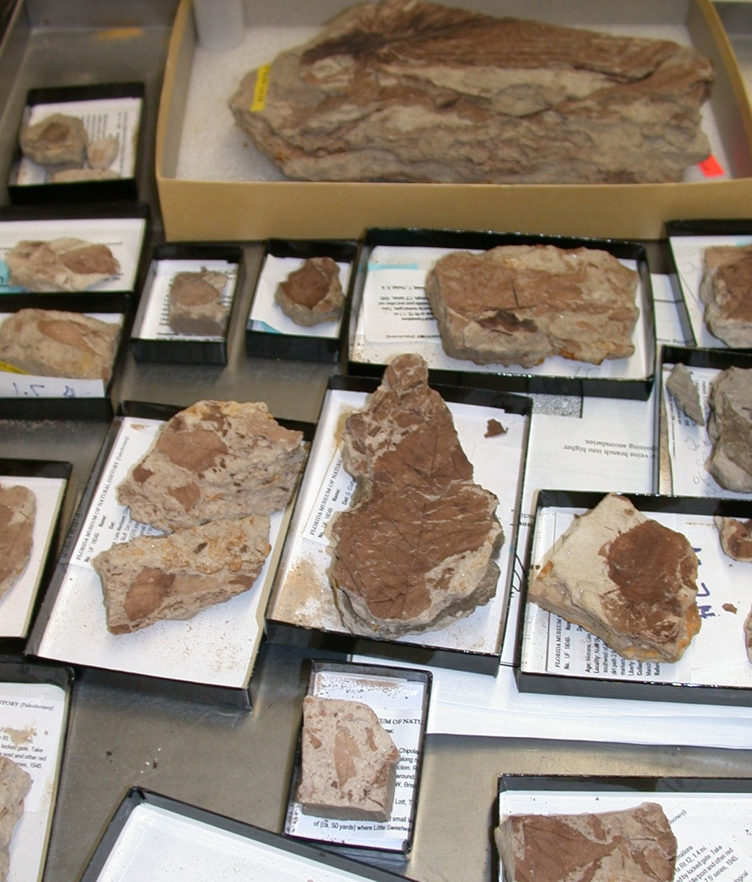
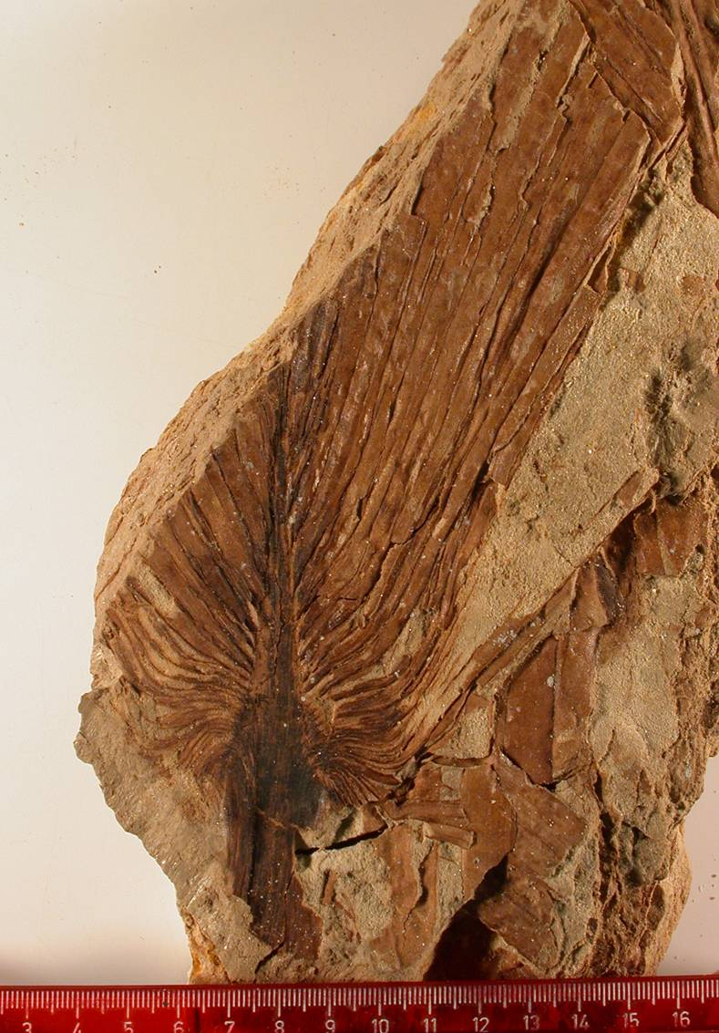
Fósiles corporales
Alum Bluff
Fósiles misteriosos
Hojas del Mioceno de Alum Bluff, Florida

Slide 13
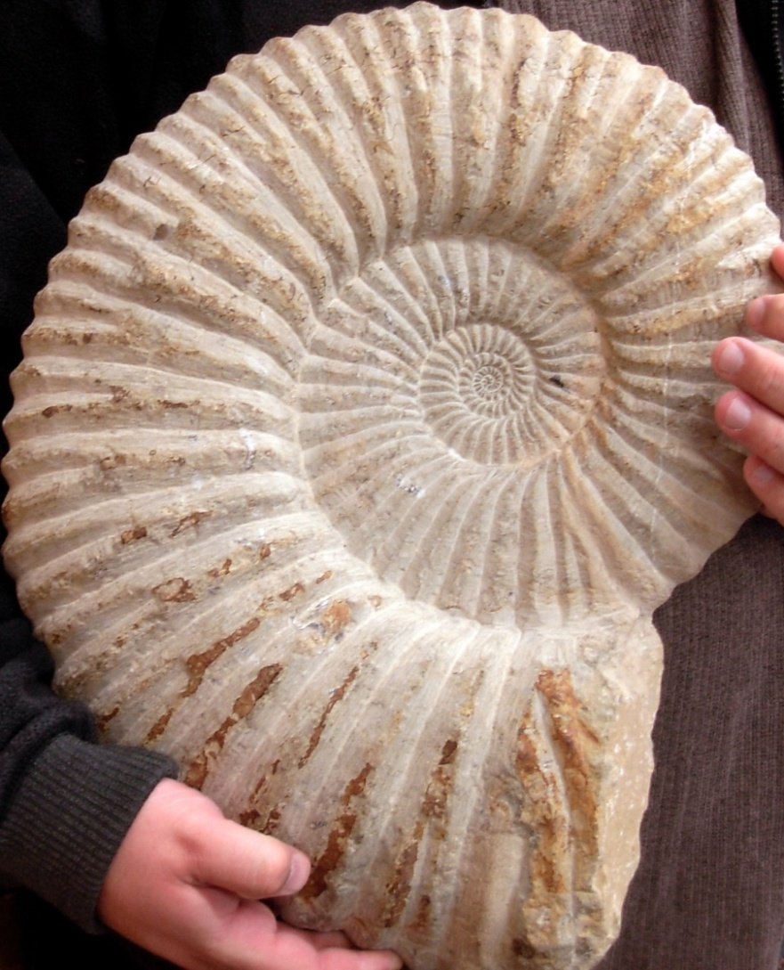
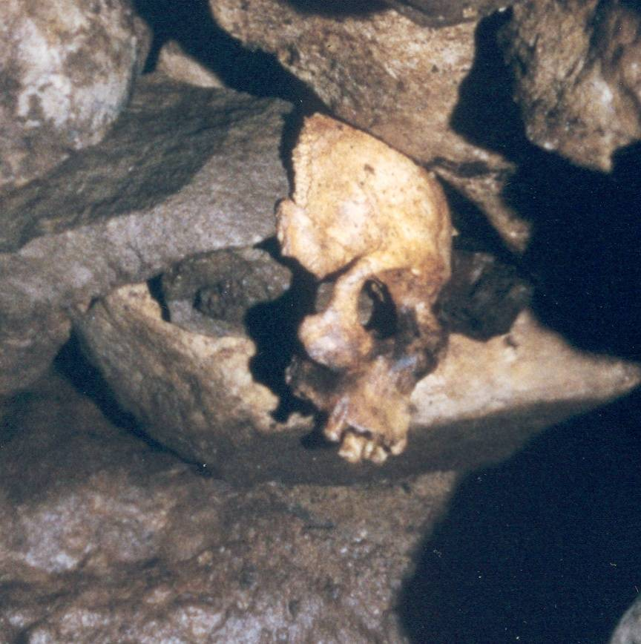
¿Fósiles corporales?

Slide 14
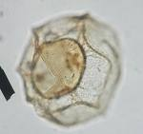
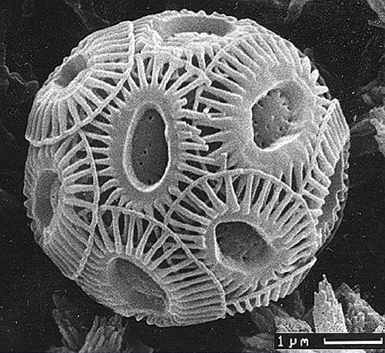
Microfósiles

Slide 15
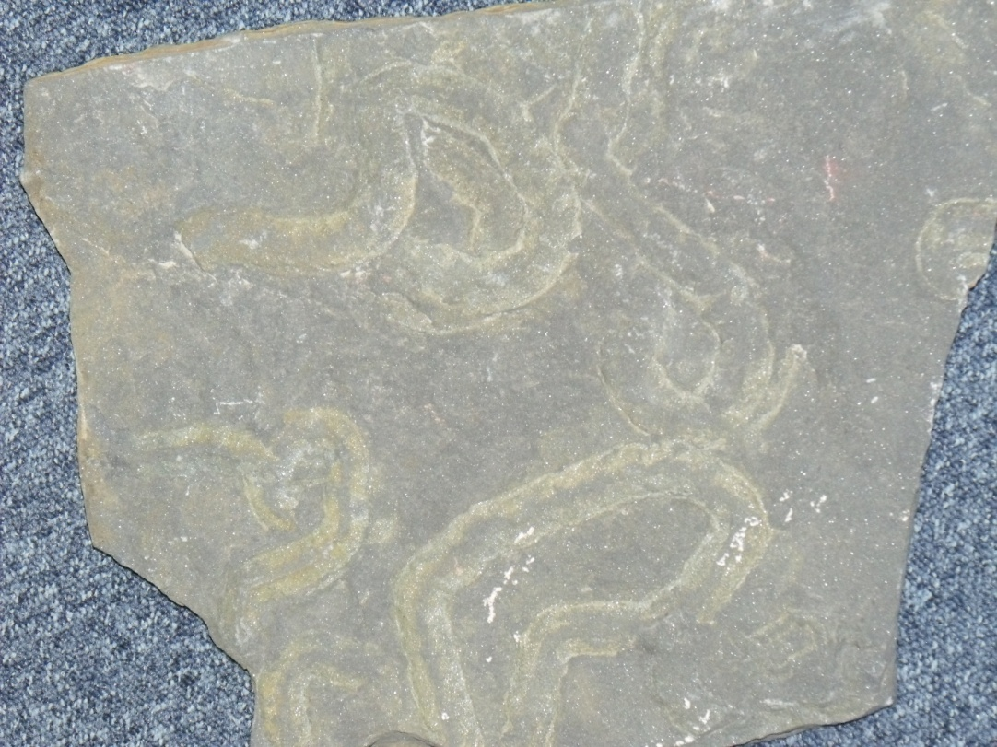
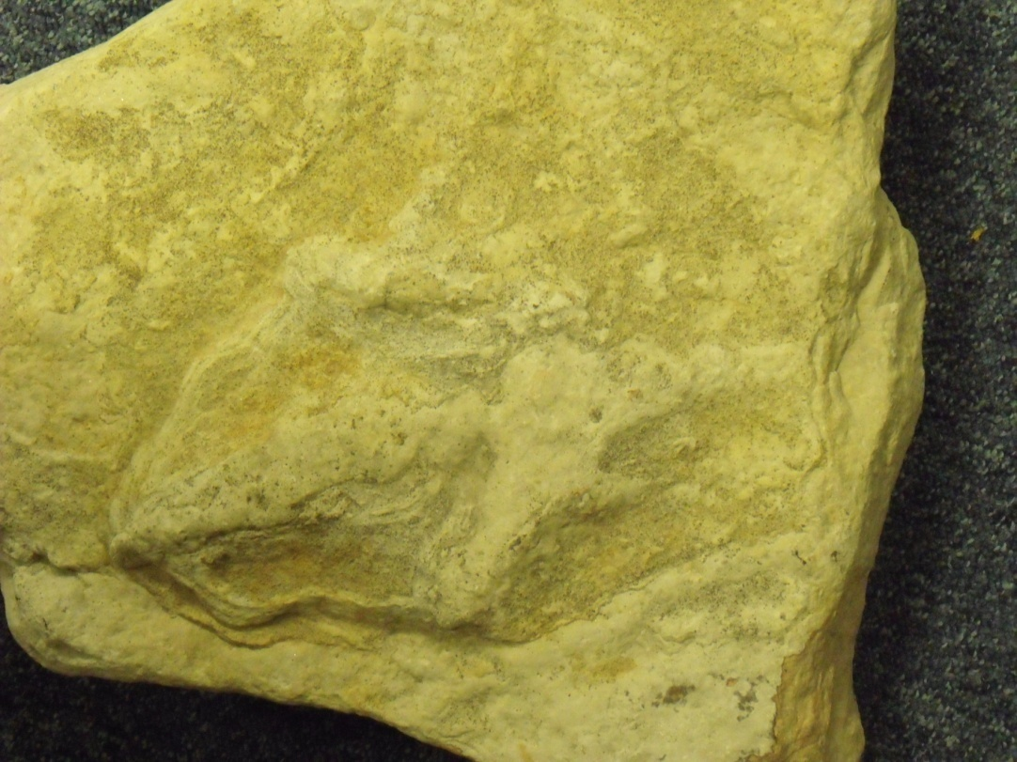
Fósiles traza

Slide 16
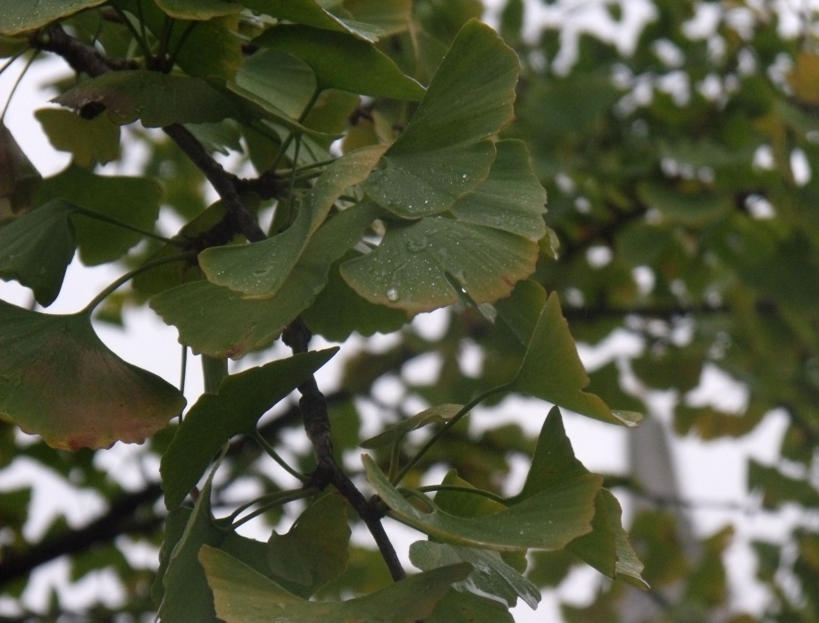
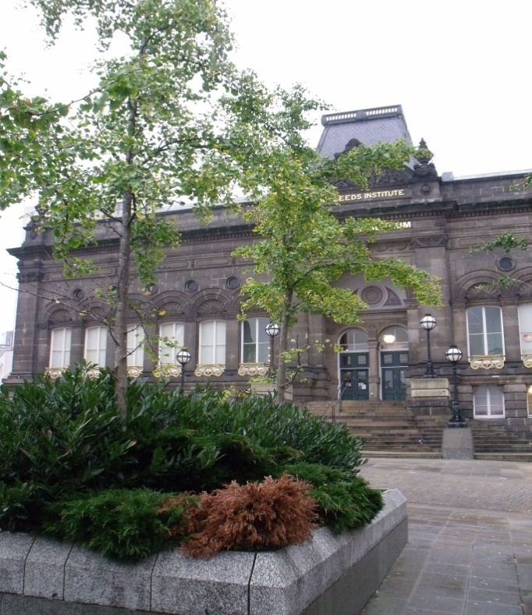
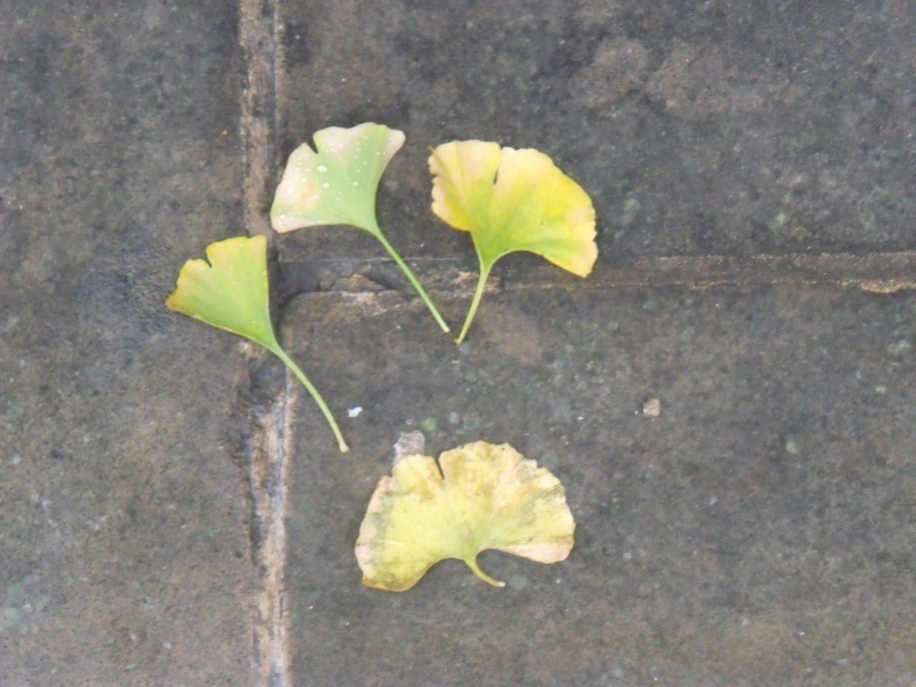
“Fósiles vivientes”
Ginkgo biloba

Slide 17
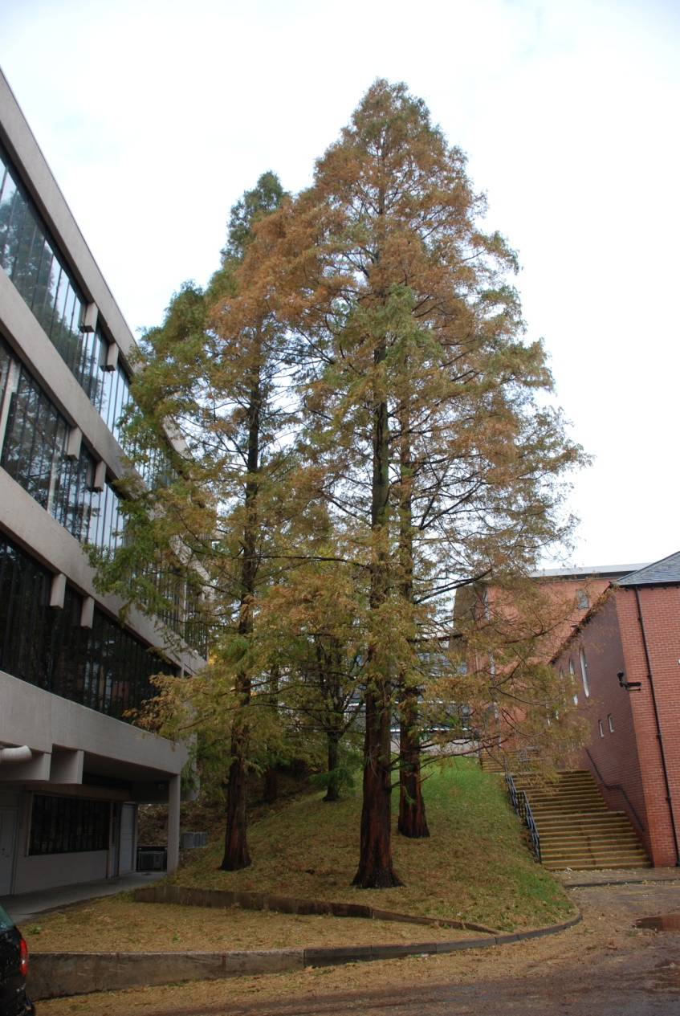
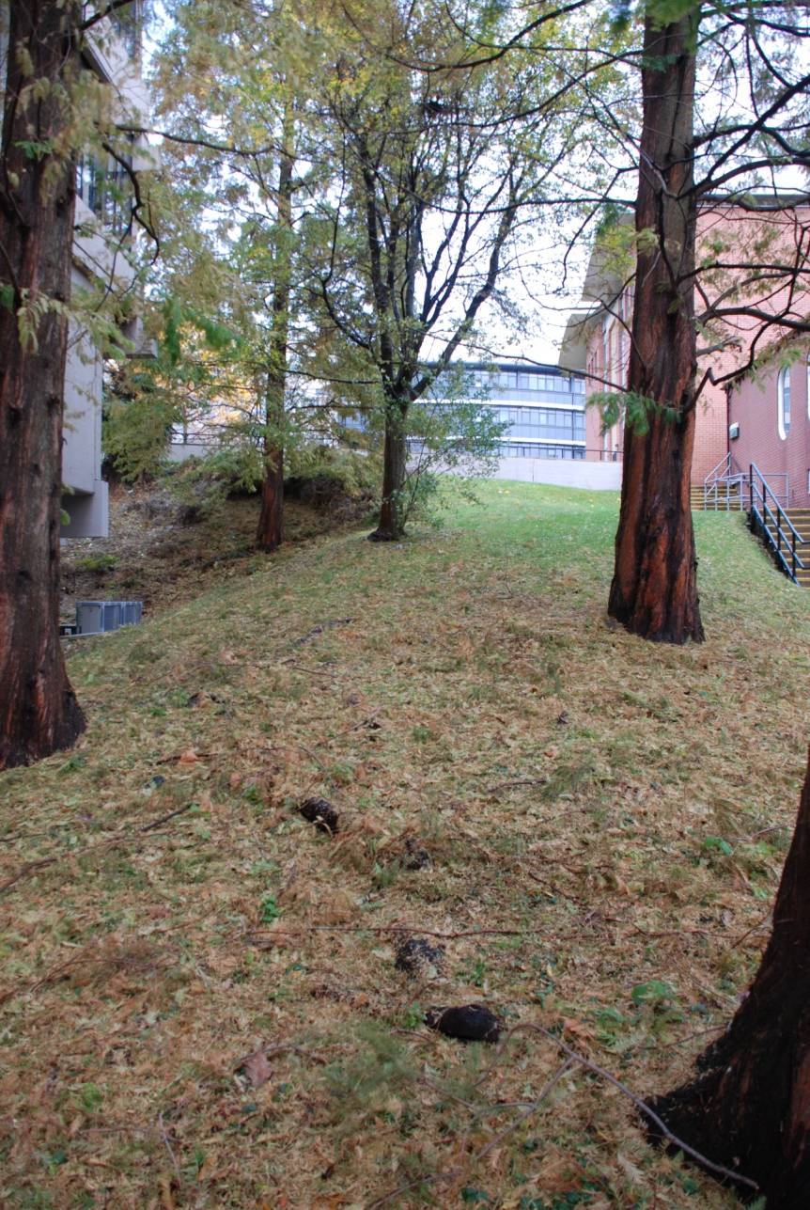
Metasequuoia gyptostroboides

Slide 18
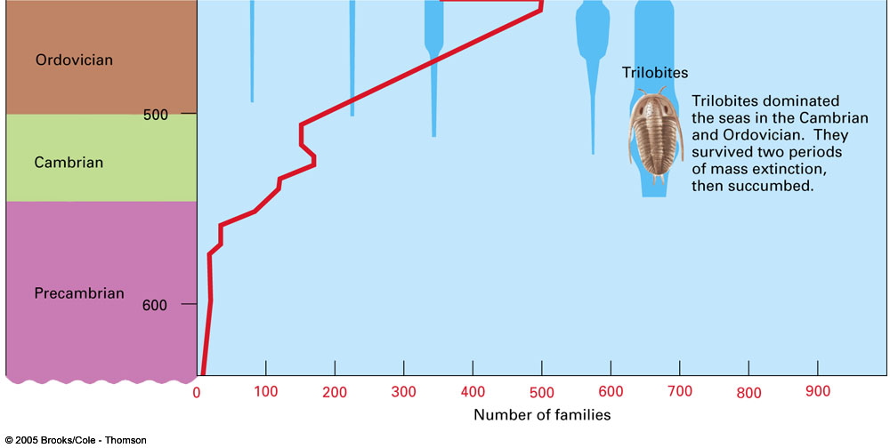
Tiempo geológico y biología
Tiempo geológico (millones de años)
Notes:
Figura 4.1. La línea roja muestra que el número de familias de organismos ha variado a lo largo de la historia de la Tierra. Los desplazamientos repentinos de la línea roja hacia la izquierda indican extinciones masivas. El número de familias dentro de las diferentes clases de organismos se indica mediante el grosor de las áreas sombreadas.

Slide 19
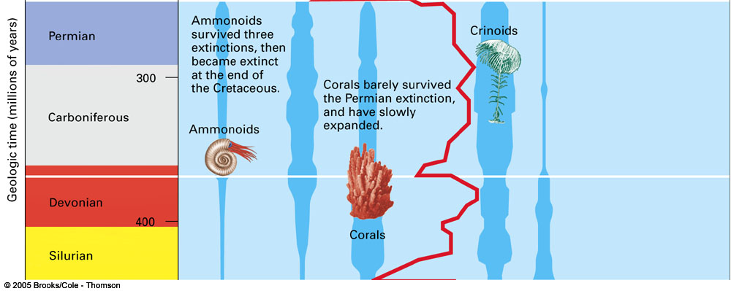
Tiempo geológico y biología
Tiempo geológico (millones de años)
Notes:
Figura 4.1. La línea roja muestra que el número de familias de organismos ha variado a lo largo de la historia de la Tierra. Los desplazamientos repentinos de la línea roja hacia la izquierda indican extinciones masivas. El número de familias dentro de las diferentes clases de organismos se indica mediante el grosor de las áreas sombreadas.

Slide 20
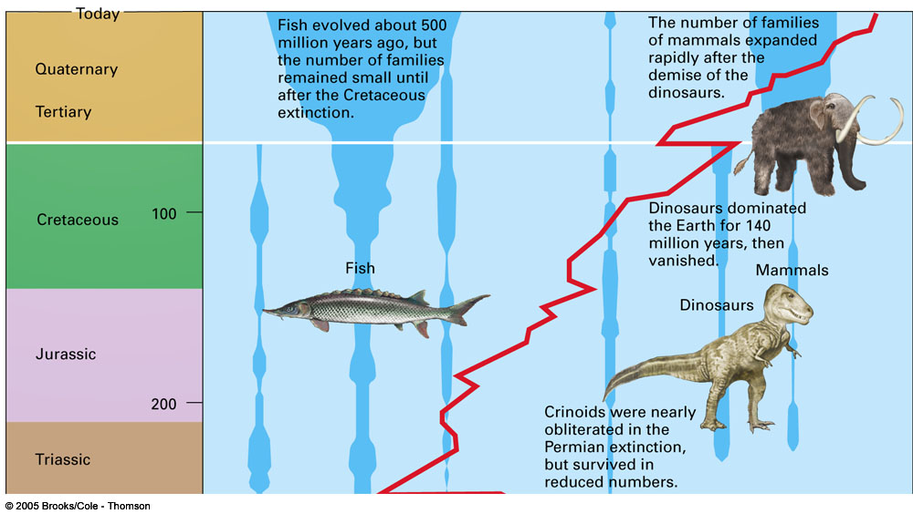
Tiempo geológico y biología
Tiempo geológico (millones de años)
Figura 4-1a, pág. 74
Notes:
Figura 4.1. La línea roja muestra que el número de familias de organismos ha variado a lo largo de la historia de la Tierra. Los desplazamientos repentinos de la línea roja hacia la izquierda indican extinciones masivas. El número de familias dentro de las diferentes clases de organismos se indica mediante el grosor de las áreas sombreadas.

Slide 21

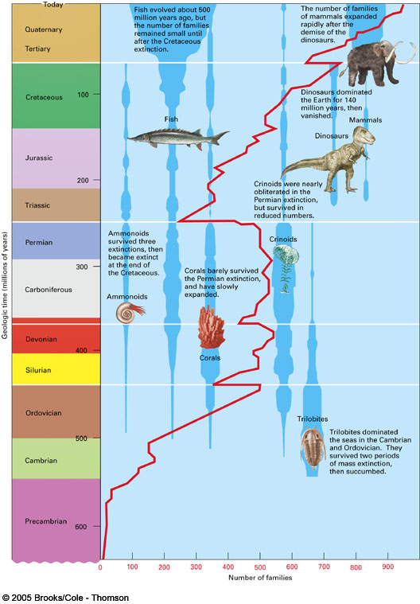
Tiempo geológico
DIVISIONES PRINCIPALES
  Cenozoico: 66 - 2,5 millones de años
  Mesozoico: 245 - 66 millones de años
  Paleozoico: 544 - 245 millones de años
  Precámbrico: hace 544 millones de años (Proterozoico)

Slide 22
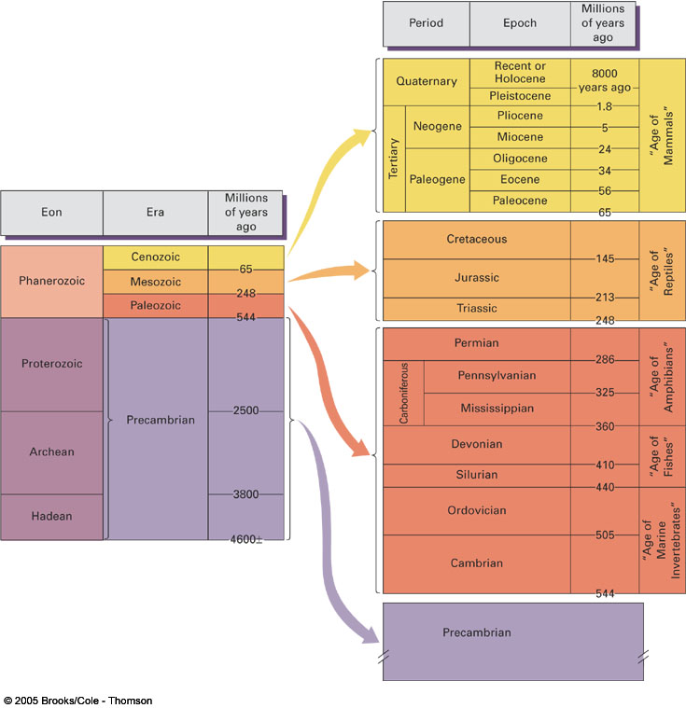
Tiempo geológico
Eón/Era/Período - edades relativas (fósiles, estratigrafía)
Fechas: edades absolutas
(datación radiométrica)
Notes:
Figura 4.20 La columna geológica y la escala de tiempo geológico constituyen un registro del tiempo geológico dividido en eones, eras, períodos y épocas. El tiempo se expresa en millones de años (por ejemplo, 1000 corresponde a 1000 millones, que equivalen a mil millones). La tabla no está dibujada a escala. Sabemos relativamente poco sobre los eventos que ocurrieron durante la primera parte de la historia de la Tierra. Por lo tanto, los primeros 4 mil millones de años ocupan relativamente poco espacio en esta tabla, mientras que el eón Fanerozoico, más reciente, que abarca solo 544 millones de años, ocupa proporcionalmente más espacio.

Slide 23
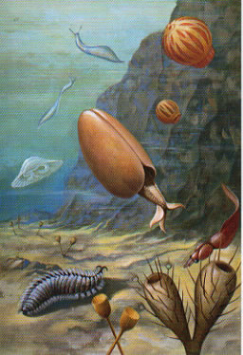
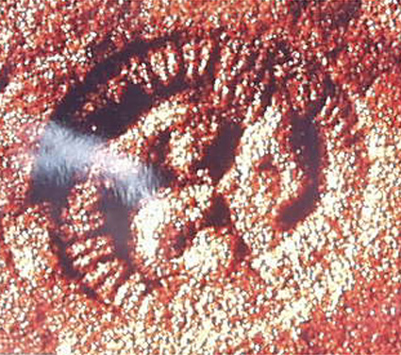
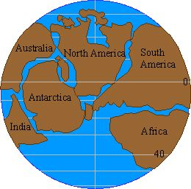
Precámbrico (4,6 Ga – 570 Ma)
Comprende el 88% de la historia de la Tierra
Primeros continentes, tectónica de placas
Registro de rocas mal conservado
La vida evoluciona, pero rara vez se conserva como fósiles.
Notes:
Tectónica activa
Los arcos de islas que colisionan y se fusionan forman escudos precámbricos (ígneos o metamórficos)
Erosión, transporte y deposición desde las plataformas precámbricas
Laurentia = América del Norte precámbrica
Bacterias anaeróbicas (no necesitan oxígeno)
Plantas primitivas (estromatolitos)
Oxígeno liberado
El hierro absorbe oxígeno (óxido): “formación de hierro bandeado”
Suficiente oxígeno libre para formas de vida más complejas a finales del Precámbrico.
La orientación continental durante el Precámbrico era muy diferente de la actual, debido principalmente a que los propios continentes tenían una forma distinta a la actual. En el Eón Arcaico (la primera división del Precámbrico), no había oxígeno ni agua, solo dióxido de carbono y vapor de agua. El clima se fue oxigenando gradualmente y no alcanzó los niveles actuales hasta hace 400 millones de años. La Tierra era material fundido; con el tiempo se enfrió y se formó una corteza delgada y discontinua. Esta corteza delgada marcó el inicio de los continentes. Comenzaron como cratones, rocas del Precámbrico generalmente enterradas profundamente en la corteza, pero que afloran en algunas zonas. Hubo mucha actividad ígnea, lo que facilitó el crecimiento de los continentes. Los impactos de meteoritos eran comunes y también se produjeron algunas glaciaciones. La vida se fue haciendo cada vez más común hacia el final del Precámbrico. El final del Eón Proterociano marca el primer hallazgo de evidencia fósil, consistente en organismos multicelulares. http://geoweb.tamu.edu/faculty/herbert/hillcountryvft/hcthroughtime/hctime.html
http://www.asahi-net.or.jp/~ny3k-kbys/gif/precambrian2.jpg
Tribrachidium fosilizado de Australia, apareció al final de la Era Precámbrica http://www.dkimages.com/discover/Home/Science/Earth-Sciences/Palaeontology/Fossils/Invertebrates/Unidentified/Unidentified-3.html

Slide 24
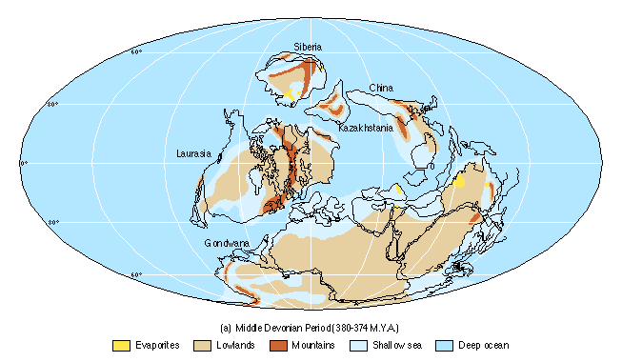
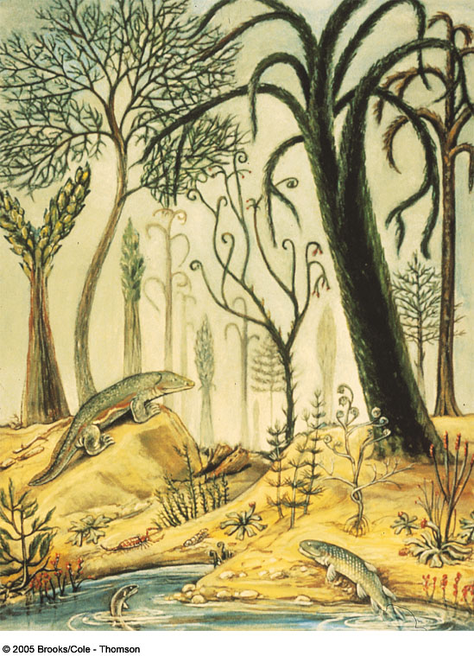
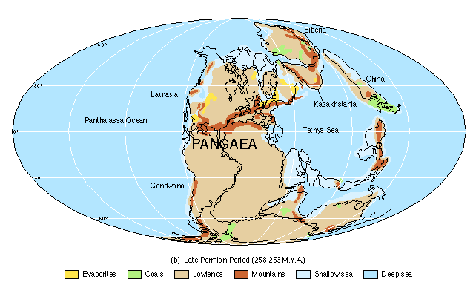
Era Paleozoica (570 Ma - 245 Ma)
Los continentes están muy separados
Los continentes chocan - Pangea
Reptiles y anfibios
Notes:
Los continentes están muy separados
Los continentes chocan: fusión de Pangea
(figura 11.11)
Europa y América del Norte >>>> Laurasia (Silúrico-Devónico)
Laurasia y Gondwana (~Pensilvania) (forman los Apalaches y Ouachita/Maratones)
Colisión de Siberia (Pérmico) (forma los Urales)
Pangea - el supercontinente
Figura 4.21 En el tiempo Paleozoico, la tierra estaba habitada por reptiles y anfibios y cubierta de helechos, ginkgos y coníferas.

Slide 25
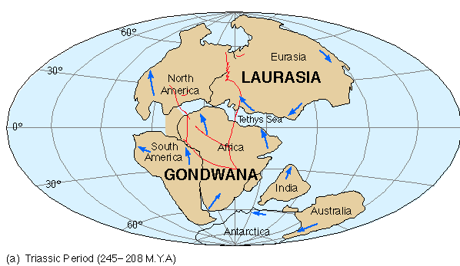
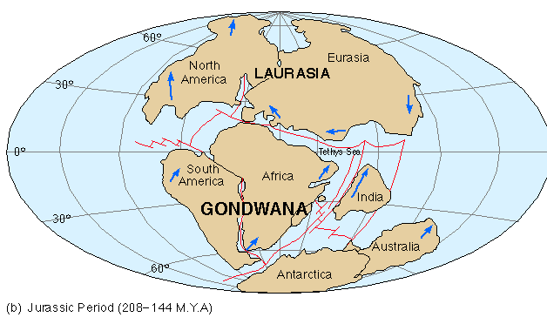
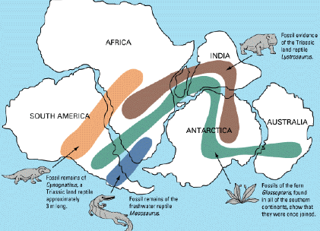
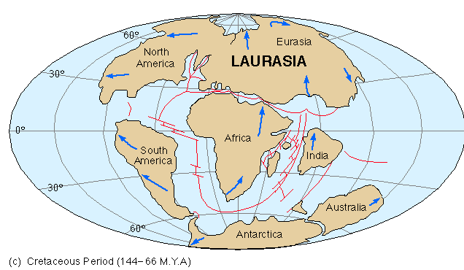
Era Mesozoica (245 Ma – 66 Ma)
Desintegración de Pangea
Apertura del Océano Atlántico
Dinosaurios, mamíferos, plantas con flores.
Notes:
Desintegración de Pangea
Triásico : la etapa más temprana de la ruptura
jurásico
Forma del Atlántico central
Comienza la subducción en la costa oeste de América del Norte
Mar interior poco profundo en el oeste de EE. UU.
Figura 4.22 En esta reconstrucción, un dinosaurio pico de pato (Maiasauras) cría a sus crías en su nido hace 100 millones de años en Montana. La GEM de Egipto era una gigantesca pala mecánica utilizada por la Compañía Minera Hanna para el movimiento de tierras en Ohio en las décadas de 1960 y 1970. Pesaba 7000 toneladas y podía recoger 200 toneladas de un solo mordisco de su cubo de 130 yardas cúbicas.

Slide 26
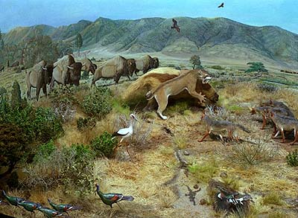
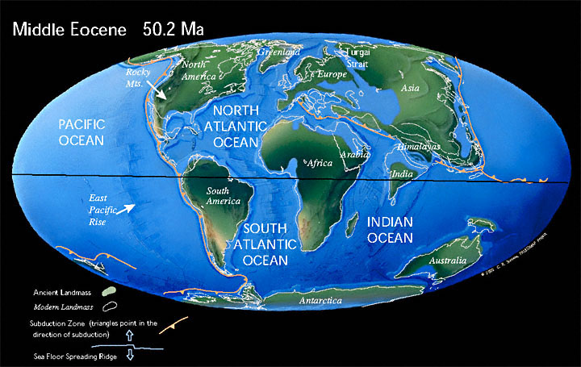
Era Cenozoica (66 Ma - presente)
Mamíferos y pastos
La colisión entre India y Asia
Australia se mueve hacia el norte.
Forma de las Montañas Rocosas
Notes:
Figura 4.23 Durante el tiempo Cenozoico, los pastos proliferaron y los animales se adaptaron a la nueva fuente de alimento.
Terciario
del Atlántico norte
India se desplaza hacia el norte
vulcanismo en el oeste de América del Norte
Falla de San Andrés
Cuenca y Cordillera
Grieta del Río Grande
Hace 50-55 millones de años, India comenzó a colisionar con Asia, formando la meseta tibetana y el Himalaya. Australia, que estaba unida a la Antártida, comenzó a desplazarse rápidamente hacia el norte. http://www.handprint.com/PS/GEO/cenoq.jpg http://www.scotese.com/newpage9.htm

Slide 27
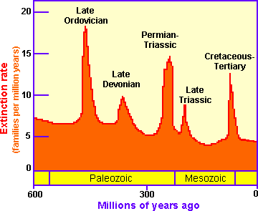
Extinciones masivas
Def.: eventos catastróficos
que mató abruptamente a la mayoría
vida en la Tierra y permitido
Nuevas formas de vida surgirán
Los científicos debatieron el origen
Evidencia de al menos 5
extinciones masivas
¿Causas?
Notes:
Figura 4.1. La línea roja muestra que el número de familias de organismos ha variado a lo largo de la historia de la Tierra. Los desplazamientos repentinos de la línea roja hacia la izquierda indican extinciones masivas. El número de familias dentro de las diferentes clases de organismos se indica mediante el grosor de las áreas sombreadas.
Algunos científicos no aceptaron de inmediato la idea de que eventos catastróficos hubieran causado tales extinciones masivas; sugirieron que el registro rocoso podría estar incompleto. Quizás las rocas habían sido destruidas por la erosión, o las rocas sedimentarias no se habían formado durante un largo período. La extinción de antiguas formas de vida fue una condición de cambio gradual, una lenta aparición de nueva vida.
Los científicos finalmente descubrieron que al menos cinco veces en la historia de la Tierra, extinciones catastróficas diezmaron la vida en la Tierra. La extinción más dramática ocurrió hace 248 millones de años, al final del período Pérmico. En ese momento, el 90 % de las especies de los océanos se extinguieron repentinamente. En tierra, desaparecieron aproximadamente dos tercios de las especies de reptiles y anfibios y el 30 % de las especies de insectos. «La vida ha estado más cerca de la extinción total desde su origen».
Enormes vacíos ecológicos en la biosfera. Los ecosistemas oceánicos cambiaron con la aparición de nuevos organismos, un entorno libre de depredadores. Dinosaurios y otros animales y plantas terrestres emergieron y proliferaron.
Las principales extinciones se indican a la izquierda mediante picos en la tasa de desaparición de "familias" biológicas de plantas y animales. El evento del Pérmico-Triásico parece coincidir con un enorme evento volcánico en Siberia que produjo un flujo de lava que cubrió 1.500.000 kilómetros cuadrados. Es probable que el gas y el polvo de estas erupciones provocaran una catástrofe climática. También podría haber ocurrido un impacto de asteroide aproximadamente al mismo tiempo, lo que empeoró las cosas. Irónicamente, esta extinción eliminó otras formas animales y dio a los dinosaurios la oportunidad que les permitió dominar la Tierra durante 200 millones de años. La causa de muchas de las otras extinciones no se comprende con claridad. Podrían estar relacionadas con impactos, con otros eventos astronómicos como supernovas cercanas, o con eventos geológicos que provocaron un cambio climático a gran escala, como erupciones volcánicas. http://ircamera.as.arizona.edu/NatSci102/NatSci102/lectures/massext.htm

Slide 28
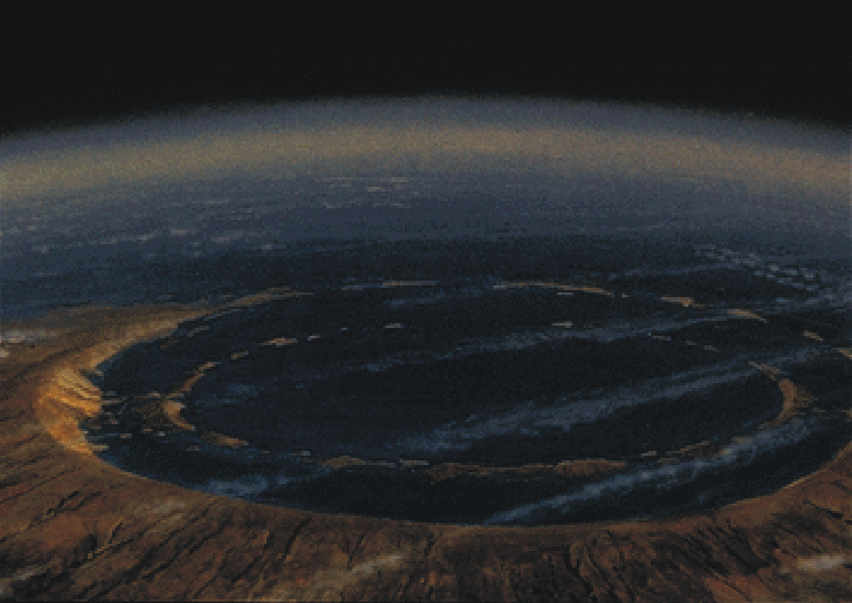
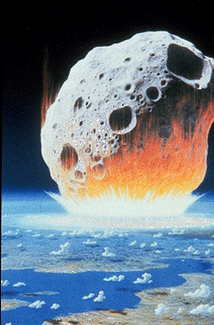
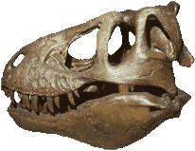
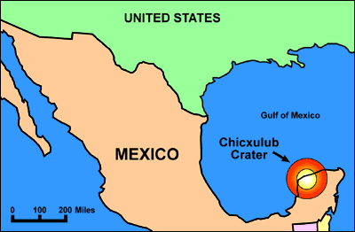
Un mal día… hace 65 millones de años
El asteroide: ~10 km
  ¿Extinción de los dinosaurios?
El impacto
  Cráter de Chicxulub (Yucatán)
  cráter submarino de 300 km
El resultado
  Extinción del Cretácico
Notes:
Tan grande como el estado de Ohio
La energía del impacto fue 10.000 veces mayor que la de todo el arsenal nuclear mundial actual: vaporizó tanto el meteorito como la corteza terrestre, formando una columna de gas y polvo.
Temperatura: > 10.000 K (fricción del aire sobrecalentado)
Chicxulub recibe su nombre debido a un pueblo cercano a su centro, enterrado bajo varios cientos de metros de sedimentos.
Un asteroide de 10 a 20 km (6 a 12 millas) produjo una cuenca de impacto.
El impacto en una región geológicamente única y rica en azufre de la península de Yucatán expulsó miles de millones de toneladas de azufre a la atmósfera.
La oscuridad reinó durante aproximadamente medio año después de la colisión. La temperatura global se desplomó casi hasta el punto de congelación. La mitad de las especies se extinguieron.
Nuevos análisis de mediciones de gravedad en la región han revelado evidencia de que la formación es una cuenca de múltiples anillos con un cuarto anillo exterior de unos 300 kilómetros de diámetro.
Con este diámetro, la cuenca de Chixulub representa una de las colisiones más grandes en el sistema solar interior desde que terminó el llamado "bombardeo pesado" hace casi cuatro mil millones de años.
La única cuenca comparable posterior al bombardeo es la cuenca Mead, de 280 kilómetros de diámetro, en Venus.
Evidencia: fósiles de dinosaurios en una capa, luego ningún fósil, en el medio había una fina capa de arcilla hollinienta. -- la arcilla contenía el elemento iridio (de meteoritos).
http://evolution.berkeley.edu/evosite/evo101/VIIB1dMassExtinctions.shtml

Slide 29
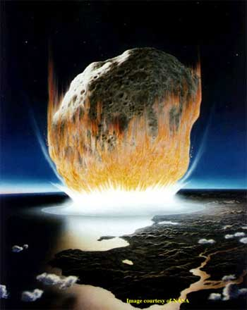
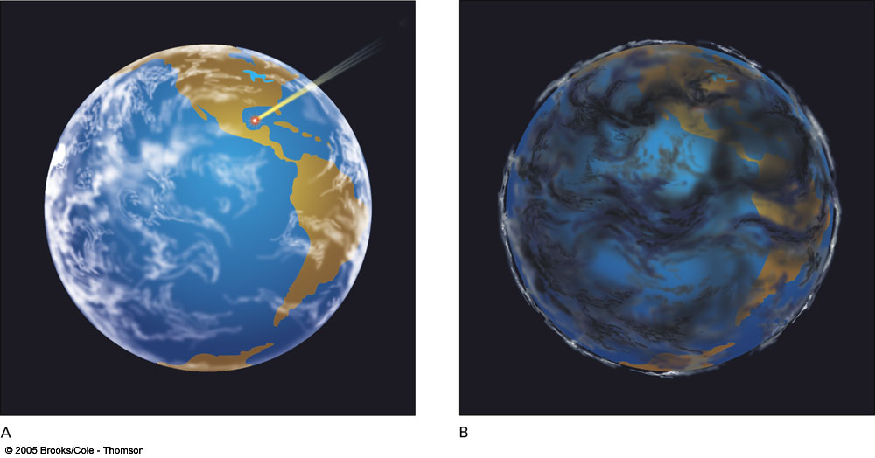
Extinciones masivas:
Impactos extraterrestres
Impacto meteórico - explosión
Una espesa nube de polvo bloquea la luz solar.
¿Océano?
Figura 4-2, pág. 75
Notes:
Figura 4.2 Hoy en día, la mayoría de los científicos coinciden en la hipótesis de que la extinción del Cretácico fue causada por un meteorito gigante que impactó contra la Tierra. En esta representación artística, (A) un gran meteorito impactó justo al norte de la península de Yucatán. (B) El impacto pulverizó tanto el meteorito como las rocas de la corteza terrestre, creando una nube densa y oscura que bloqueó la luz solar y provocó la congelación de la superficie terrestre.
La energía del impacto, 10.000 veces superior a la de todo el arsenal nuclear global actual, vaporizó tanto el meteorito como la corteza terrestre, formando una columna de gas y polvo. El hollín ascendió a la atmósfera superior, formando un globo en círculo, bloqueando la luz solar y deteniendo la fotosíntesis. El agua superficial se congeló, y plantas y animales murieron. «Extinción del Cretácico».
165 millones de años después de la extinción precámbrica, otra extinguió una cuarta parte de todas las especies, incluyendo a los dinosaurios. Hace 65 millones de años… Sobrevivieron los pequeños mamíferos, sin depredadores. Nuevas especies de mamíferos se multiplicaron rápidamente, lo que condujo a la evolución de los humanos.

Slide 30
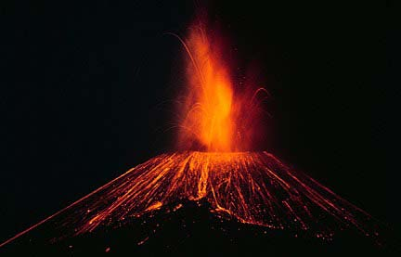
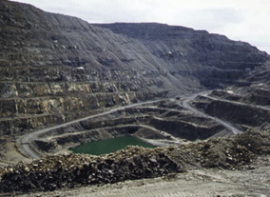
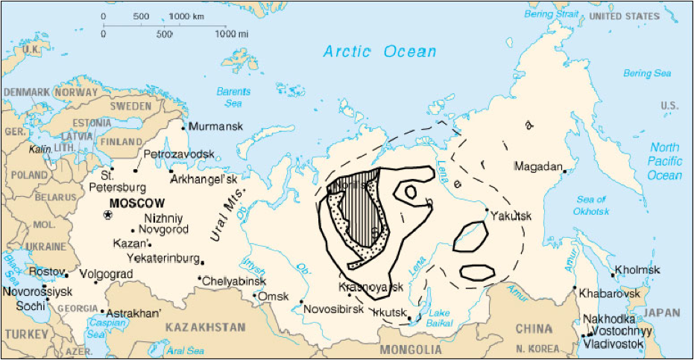
Extinciones masivas:
Erupciones volcánicas
Erupciones de gas y cenizas volcánicas contaminan la atmósfera
El SO2 _{refleja} la luz solar = enfriamiento
El CO2 _{bloquea} la energía radiada = calentamiento
Figura 4-2, pág. 75
Notes:
Las erupciones expulsan gases y cenizas volcánicas finas a la atmósfera. La ceniza actúa como un paraguas que refleja la luz solar hacia el espacio y provoca un enfriamiento del clima.
Dióxido de azufre: refleja la luz solar y provoca enfriamiento.
Dióxido de carbono: bloquea la energía emitida; gases de efecto invernadero: causan calentamiento.
Por lo general, el enfriamiento supera al calentamiento en los eventos volcánicos, lo cual puede ocurrir rápidamente, en unas pocas semanas o meses.
Las extinciones masivas coinciden con altas tasas de actividad volcánica: erupción masiva de basalto por inundación en Siberia hace 248 millones de años, al mismo tiempo que la extinción del Pérmico.
Los basaltos de inundación siberianos cerca de Noril'sk,
http://palaeo.gly.bris.ac.uk/Palaeofiles/Triassic/triextict.htm
http://www.bhargavaz.net/rashi/volcano.html
http://palaeo.gly.bris.ac.uk/Palaeofiles/Permian/Map.html
http://www.geo.brown.edu/SiberianBasaltsWorkshop.htm
http://dsc.discovery.com/convergencia/supervolcán/otros/otros_07.html

Slide 31


Ejemplos de erupciones:
Grandes erupciones históricas “regulares”: hasta 50.000 muertos
“Trampas siberianas”: 250 millones de años, erupción masiva: casi el área de EE. UU.
Figura 4-2, pág. 75
Notes:
LIPs: http://www.geol.lsu.edu/henry/Geology3041/lectures/12LayeredMafic/LIPDistribution-CenozoicMesozoic-small.jpg
Bajas acumuladas:
Ciencia 12 de enero de 2001:
Vol. 291. núm. 5502, pág. 255
http://dx.doi.org/10.1126/science.291.5502.255
DESASTRES:
Muertes por volcanes: lecciones del registro histórico
Tom Simkin, * Lee Siebert, Russell Blong

Slide 32


Extinciones masivas:
Interacciones atmósfera-océano-continente
Océano-Atmósfera: Las corrientes oceánicas mezclan calor y gases de los océanos con la atmósfera.
Océano-Continente: Corrientes oceánicas controladas en parte por las posiciones de los continentes
Figura 4-2, pág. 75
Notes:
Figura 4.3 (A) La unión de todos los continentes en el supercontinente Pangea durante el Pérmico impidió la mezcla vertical de las aguas oceánicas. (B) Las plantas acuáticas cercanas a la superficie absorbieron el dióxido de carbono atmosférico e incorporaron el carbono al tejido orgánico. Este carbono se acumuló en el fondo marino. Como resultado, la concentración de dióxido de carbono en el aire disminuyó y la atmósfera se enfrió. (C) Cuando la atmósfera se enfrió lo suficiente, las aguas superficiales polares se volvieron lo suficientemente densas como para hundirse, agitando las aguas profundas del océano y liberando grandes cantidades de dióxido de carbono hacia la superficie. Este dióxido de carbono asfixió a los organismos marinos y terrestres.
A medida que el océano absorbe la luz solar entrante, su superficie se calienta. El océano emite parte de su calor a la atmósfera, tanto en forma de energía térmica como de vapor de agua, creando vientos y nubes de lluvia. A su vez, los vientos superficiales empujan la superficie del océano, creando corrientes que ayudan a controlar la distribución de aguas cálidas y frías. Donde las aguas superficiales son más frías, permiten la afloración de aguas aún más frías y profundas. Donde las temperaturas superficiales del mar son frías, las temperaturas del aire local también tienden a ser más frías debido a los vientos superficiales que arrastran el agua. Por otro lado, donde las temperaturas superficiales del mar son cálidas, las temperaturas del aire local tienden a ser más cálidas debido al calor emitido por el agua. En resumen, el océano y la atmósfera están entrelazados en una danza compleja y perpetua , donde cada uno sigue la dirección del otro. (Caricatura de David Herring) http://earthobservatory.nasa.gov/Library/OceanClimate/Images/sst_atmos.gif
En la superficie, las corrientes oceánicas más cálidas (mostradas aquí en naranja) son impulsadas por los vientos y, por lo tanto, se mueven paralelamente a su dirección, excepto donde las masas continentales bloquean el paso. El agua también puede moverse verticalmente en el océano. El agua de alta densidad desciende y el agua de baja densidad asciende. El agua salada es más densa que el agua dulce, y el agua fría es más densa que el agua caliente, por lo que dondequiera que encontremos agua fría y salada, tiende a hundirse. Las corrientes más frías (mostradas aquí en azul) son más profundas y tienen mayor salinidad. http://www.wunderground.com/education/conveyor.jpg

Slide 33


Evolución de la atmósfera terrestre
Inicialmente: atmósfera espesa de _{CO2} y _{H2O}
El H2O _{se} condensa en los océanos
CO ₂ disuelto en los océanos: rocas carbonatadas, poco para la atmósfera.
O _{2 adicional} de la fotosíntesis
Hoy: N ₂ , O ₂
Todos los demás
Oxígeno
Nitrógeno
Notes:
• Evolución atmosférica de la Tierra y Venus: inicialmente ambas tenían atmósferas espesas de dióxido de carbono y agua◦
Tierra: distancia correcta del Sol para que el agua en la atmósfera se condense en océanos, el dióxido de carbono disuelto en el agua se precipita como rocas carbonatadas, y queda una pequeña cantidad en la atmósfera.
Venus: demasiado cerca y caliente para que el agua se condensara. El dióxido de carbono permaneció en la atmósfera. ¿Dónde está el agua hoy? Se destruyó en la atmósfera por la acción del viento solar y la reacción con el dióxido de azufre para producir ácido sulfúrico.
El CO₂ ₍ dióxido de carbono) puede disolverse en el agua. En la Tierra, los océanos regulan el CO₂ atmosférico .
CO2 absorbido en rocas y océanos
El agua en Venus desapareció debido a las temperaturas extremas provocadas por el efecto invernadero descontrolado;
El vapor de agua ascendió a grandes alturas y se descompuso en O y H por la acción de los rayos UV.
El H (luz) se escapó, el O se combinó con otros gases atmosféricos: el agua se perdió para siempre.
Primera atmósfera expulsada por el viento solar
Atmósfera estable formada por desgasificación volcánica: CO ₂ , CH ₄ , etc.
Sin oxígeno libre
Enfriamiento: lluvia, formación de océanos
Adición de oxígeno a través de la fotosíntesis de las plantas.
Luz + _{CO2} + _{H2O}
Hoy Gases principales: N, O, Ar
Gases menores:
CO2 , _{CH4} , _{H2O} , _{N2O} , _{O3​}
Contaminantes - NO, SO ₂ , compuestos orgánicos volátiles

Slide 34

Extinciones masivas:
Interacción atmósfera-océano (1)
CO ₂ transferido de la atmósfera al océano
La atmósfera se enfría
Figura 4-2, pág. 75
Notes:
(B) Las plantas acuáticas cercanas a la superficie absorbieron el dióxido de carbono atmosférico e incorporaron el carbono al tejido orgánico. Este carbono se acumuló en el fondo marino. Como resultado, la concentración de dióxido de carbono en el aire disminuyó y la atmósfera se enfrió.

Slide 35

Extinciones masivas:
Interacción atmósfera-océano (2)
El agua de enfriamiento se hunde: remueve las profundidades del océano
El CO2 _{devuelto} a la superficie mata organismos
Notes:
(C) Cuando la atmósfera se enfrió lo suficiente, las aguas superficiales polares se volvieron lo suficientemente densas como para hundirse, agitando las aguas profundas del océano y liberando grandes cantidades de dióxido de carbono hacia la superficie. Este dióxido de carbono asfixió a organismos marinos y terrestres.

Slide 36

Extinciones masivas:
Interacciones atmósfera-océano-continente
Océano-Atmósfera: Las corrientes oceánicas mezclan calor y gases de los océanos con la atmósfera.
Océano-Continente: Corrientes oceánicas controladas en parte por las posiciones de los continentes
Figura 4-2, pág. 75
Notes:
Figura 4.3 (A) La unión de todos los continentes en el supercontinente Pangea durante el Pérmico impidió la mezcla vertical de las aguas oceánicas. (B) Las plantas acuáticas cercanas a la superficie absorbieron el dióxido de carbono atmosférico e incorporaron el carbono al tejido orgánico. Este carbono se acumuló en el fondo marino. Como resultado, la concentración de dióxido de carbono en el aire disminuyó y la atmósfera se enfrió. (C) Cuando la atmósfera se enfrió lo suficiente, las aguas superficiales polares se volvieron lo suficientemente densas como para hundirse, agitando las aguas profundas del océano y liberando grandes cantidades de dióxido de carbono hacia la superficie. Este dióxido de carbono asfixió a los organismos marinos y terrestres.
A medida que el océano absorbe la luz solar entrante, su superficie se calienta. El océano emite parte de su calor a la atmósfera, tanto en forma de energía térmica como de vapor de agua, creando vientos y nubes de lluvia. A su vez, los vientos superficiales empujan la superficie del océano, creando corrientes que ayudan a controlar la distribución de aguas cálidas y frías. Donde las aguas superficiales son más frías, permiten la afloración de aguas aún más frías y profundas. Donde las temperaturas superficiales del mar son frías, las temperaturas del aire local también tienden a ser más frías debido a los vientos superficiales que arrastran el agua. Por otro lado, donde las temperaturas superficiales del mar son cálidas, las temperaturas del aire local tienden a ser más cálidas debido al calor emitido por el agua. En resumen, el océano y la atmósfera están entrelazados en una danza compleja y perpetua , donde cada uno sigue la dirección del otro. (Caricatura de David Herring) http://earthobservatory.nasa.gov/Library/OceanClimate/Images/sst_atmos.gif
En la superficie, las corrientes oceánicas más cálidas (mostradas aquí en naranja) son impulsadas por los vientos y, por lo tanto, se mueven paralelamente a su dirección, excepto donde las masas continentales bloquean el paso. El agua también puede moverse verticalmente en el océano. El agua de alta densidad desciende y el agua de baja densidad asciende. El agua salada es más densa que el agua dulce, y el agua fría es más densa que el agua caliente, por lo que dondequiera que encontremos agua fría y salada, tiende a hundirse. Las corrientes más frías (mostradas aquí en azul) son más profundas y tienen mayor salinidad. http://www.wunderground.com/education/conveyor.jpg

Slide 37


Extinciones masivas:
Interacción océano-continente
Supercontinente “Pangea”
Una sola masa de tierra impidió la mezcla de océanos

Slide 38


Slide 39


Slide 40


Slide 41


¿Lo que está mal?

Slide 42


